Slide 1
义务教育课程标准实验教科书一年级下册
31 地球爷爷的手

Slide 3
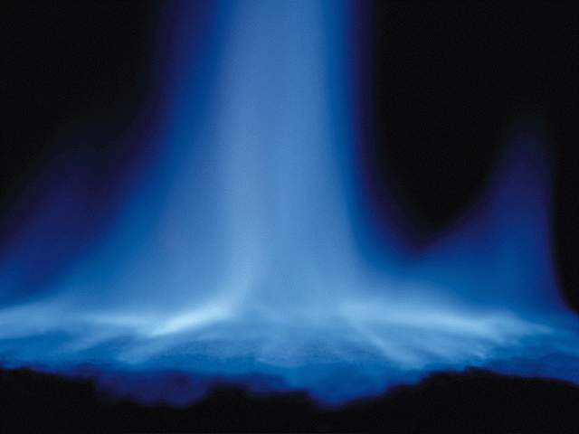



Slide 5
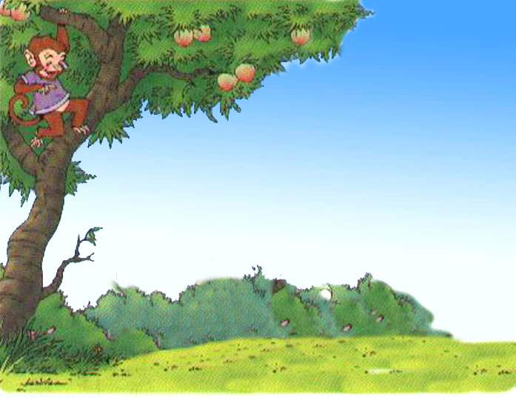

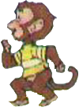

Slide 6
“小兔，我请你吃桃子吧。”

Slide 7
“爸爸，请您给我们摘几个桃子，好吗？”

Slide 8



Slide 9
“猴伯伯，谢谢您！”

Slide 10
“别谢我，这是地球爷爷帮的忙。”
“地球爷爷怎么帮忙啊？”
“是呀，地球爷爷怎么帮忙呢？他又没有手。”

Slide 11

地球爷爷说话了:“不，我有手，而且有很大很大的力气，能让成熟的桃子掉下来，能让踢到半空的足球掉下来……我的手，就是你们看不见的地心引力。”

Slide 12
我的手，就是你们看不见的地心引力。

Slide 13
地球爷爷的手，能（让人在地上走）。
能让饭吃到嘴巴里。
地球爷爷的手，能___________________。
树上飘落下
树叶从 来了。
小鸟———————————来了。
鱼儿———————————来了。

Slide 14
“小兔，我请你吃桃子吧。”
“爸爸，请您给我们摘几个桃子，好吗？”
“猴伯伯，谢谢您！”
“别谢我，这是地球爷爷帮的忙。”
“地球爷爷怎么帮忙啊？”
“是呀，地球爷爷怎么帮忙呢？他又没有手。”

Slide 15
“不，我有手，而且有很大很大的力气，能让成熟的桃子掉下来，能让踢到半空的足球掉下来……我的手，就是你们看不见的地心引力。”

Slide 16
“不，我有手，而且有很大很大的力气，能让成熟的桃子掉下来，能让踢到半空的足球掉下来……我的手，就是你们看不见的地心引力。”

Slide 18
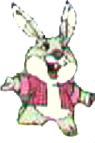
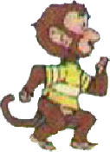
学一学
nǔ
◆我要努力把课文读得更好。
◆我要读《十万个为什么》和《少年
百科全书》，学习地球的知识。
chá
◆我以后要留心观察身边的事物，看
看还会有什么新的发现。

Slide 19
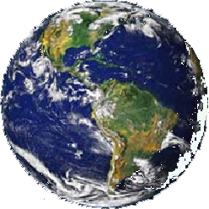
地球已经是一个46亿岁的老寿星了。
yì
shòu

Slide 20
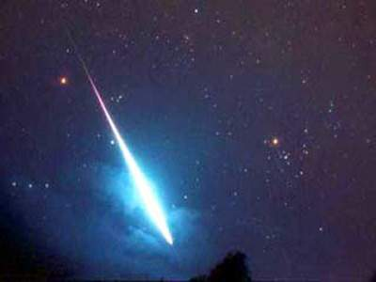
灿烂的流星

Slide 21
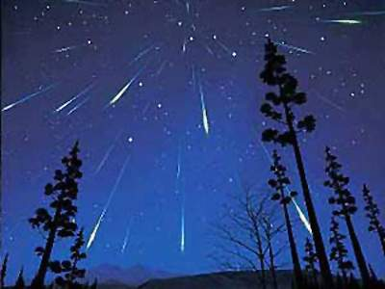
美丽的流星雨

Slide 22
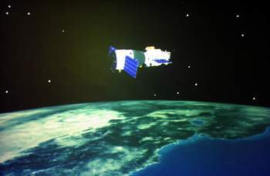

人造卫星

Slide 23
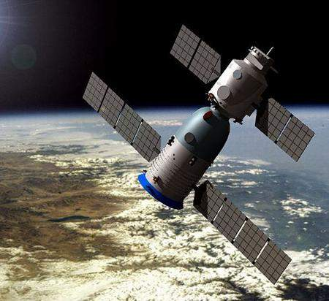
神州五号

Slide 24
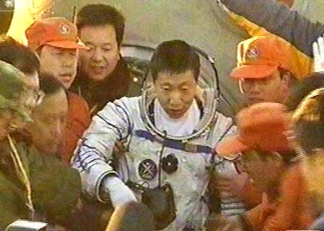
航天英雄杨利伟

